Slide 1

Exercícios
Tipos de reações químicas
3⁰ ano - 2026
Apostila 4
Aula 24
Prof. Sussumu

Slide 2
Exercício 01
(PUC-PR) Fazendo-se a classificação das reações abaixo:
I. CuSO₄ + 2NaOH → Cu(OH)₂ + Na₂SO₄
Cu(OH)₂ → CuO + H₂O
Zn + 2AgNO₃ → 2Ag + Zn(NO₃)₂
IV. NH₃ + HCℓ → NH₄Cℓ
A ordem correta é:
a) Decomposição, simples troca, dupla-troca, adição.
b) Dupla-troca, adição, simples troca, análise.
c) Dupla-troca, análise, deslocamento, síntese.
d) Deslocamento, análise, dupla-troca, adição.
e) Dupla-troca, decomposição, síntese, simples troca.

Slide 3
I. CuSO₄ + 2NaOH → Cu(OH)₂ + Na₂SO₄
Reação de dupla-troca
II. Cu(OH)₂ → CuO + H₂O
Reação de análise ou decomposição
III. Zn + 2AgNO₃ → 2Ag + Zn(NO₃)₂
Reação de deslocamento ou simples-troca
IV. NH₃ + HCℓ → NH₄Cℓ
Reação de síntese ou adição
Gabarito: C

Slide 4
Exercício 02
Nós estudamos os óxidos e suas relações com o ambiente e vimos o fenômeno das chuvas ácidas, provocadas pela queima do enxofre presente nos combustíveis fósseis, tanto nos veículos automotores como na indústria.
O fenômeno da chuva ácida pode ser representado por uma série de equações químicas:
S_{(S)} + O_{2(g)} → SO_{2(g)}
(queima do enxofre)
II. 2SO_{2(g)} + O_{2(g)} → 2SO_{3(g)}
(oxidação do dióxido de enxofre)
III. SO_{3(g)} + H₂O_{(ℓ)} → H₂SO_{4(aq)}
(formação da chuva ácida)
IV. H₂SO_{4(aq)} + CaCO_{3(s)} → CaSO_{4(s)} + H₂CO_{3(aq)}
(ataque a monumentos de mármore)
V. H₂CO_{3(aq)} → H₂O_{(ℓ)} + CO_{2(g)}
(instabilidade do ácido carbônico)
Reação de síntese ou adição
Reação de síntese ou adição
Reação de síntese ou adição
Reação de dupla-troca
Reação de análise ou decomposição
Classifique as reações representadas pelas equações I, II, III, IV e V.

Slide 5
Exercício 03
(Mack-SP)
Cs, K, Ba, Ca, Mg, Aℓ, Zn, Fe, H, Cu, Hg, Ag, Au
Reatividade crescente
Analisando a fila de reatividade dada acima, pode-se afirmar que a reação que não ocorrerá é:
a) AgNO₃ + Cu →
Cu(NO₃) + Ag
ocorre
b) HCℓ + Mg →
MgCℓ₂ + H₂
2
ocorre
c) H₂SO₄ + Fe →
FeSO₄ + H₂
ocorre
d) HNO₃ + Zn →
Zn(NO₃)₂ + H₂
ocorre
2
e) ZnSO₄ + Cu →
não ocorre
Não ocorre porque Zn é mais reativo que o Cu
Gabarito: E

Slide 6
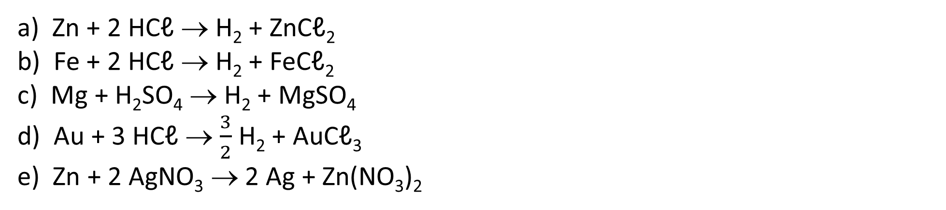
Exercício 04
(Uespi) De acordo com a ordem de reatividade, assinale a alternativa na qual a reação não ocorre.
a) Zn + 2 HCℓ → H₂ + ZnCℓ₂
b) Fe + 2 HCℓ → H₂ + FeCℓ₂
c) Mg + H₂SO₄ → H₂ + MgSO₄
d) Au + 3 HCℓ → $\frac{3}{2}$ H₂ + AuCℓ₃
e) Zn + 2 AgNO₃ → 2 Ag + Zn(NO₃)₂
Cs > K > Ba > Ca > Mg > Aℓ > Zn > Fe > H > Cu > Hg > Ag > Au
Au + 3 HCℓ →
Não ocorre porque H é
mais reativo que o Au
Gabarito: D

Slide 7
Exercício 05
(Mack-SP)
Cu(NO₃)₂ + Ag → não ocorre reação
2 AgNO₃ + Cu → Cu(NO₃)₂ + 2 Ag
CuSO₄ + Zn → ZnSO₄ + Cu
ZnSO₄ + Cu → não ocorre reação
Gabarito: A
Os resultados observados nas experiências acima equacionadas nos permitem afirmar que a ordem decrescente de reatividade dos metais envolvidos é:
a) Zn > Cu > Ag b) Ag > Cu > Zn c) Cu > Zn > Ag d) Ag > Zn > Cu e) Zn > Ag > Cu
O zinco é mais reativo que o cobre, porque em uma reação o zinco desloca o cobre, e o cobre não provoca deslocamento do zinco.
O cobre é mais reativo que a prata, porque em uma reação o cobre desloca a prata, e a prata não provoca deslocamento do cobre.
Conclui-se então que: Zn é mais reativo que o cobre e o cobre é mais reativo que a prata.

